Slide 1
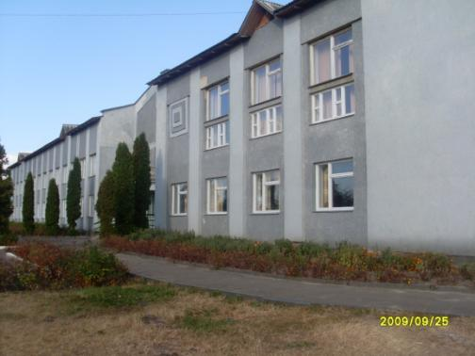
Дюксинська загальноосвітня школа I-III ступенів
Костопільської районної ради Рівненської області

Slide 2
Презентація впровадження моделі превентивної освіти у Школі, дружній до дитини “Здоров’я - твій вибір”

Slide 3

Головним скарбом життя є не землі, що ти завоював, не багатство, що в тебе у скринях…
Головним скарбом є здоров’я. Щоб його зберегти, треба багато чого знати
Народна мудрість

Slide 4
Модель превентивної освіти у Школі, дружній до дитини
«Твій вибір – здоров'я»

Slide 5
Мета: формування ціннісного ставлення до власного здоров'я й здорового способу життя шляхом комплексного розв’язання педагогічних, медичних та соціальних завдань з урахуванням індивідуальних особливостей дитини в різні вікові періоди.
Завдання
Створити умови для забезпечення охорони здоров'я учнів, їхнього повноцінного фізичного розвитку й формування здорового способу життя.
Створити систему роботи з профілактики тютюнопаління, наркоманії, алкоголізму, травматизму;
Створити шкільний центр розв’язання конфліктів із метою покращення стосунків між учасниками навчально-виховного процесу;
Сприяти підвищенню кваліфікації медпрацівників із питань формування в учнів ціннісного ставлення до свого фізичного «Я»;
Створити позитивний соціально-психологічний мікроклімат у школі та класах;
Формувати й розвивати особистість учня-громадянина, здатного до повноцінної успішної життєдіяльності в усіх сферах виробництва, науки. Освіти й культури;
Сприяти вихованню активної життєвої позиції.

Slide 6
Структурна модель школи, дружньої до дитини
«Твій вибір – здоров'я»
Система здоров'я
зберігаючих технологій
РАДА ШКОЛИ
Масажні килимки
Звукова гімнастика
Фізкультхвилинка
Мішечки з сіллю
Релаксія
Ігрова терапія
Навчально-виховна робота
Використання ефективних методів
Технологія формування ціннісного ставлення до власного здоров'я
Науково-практичні конференції
Семінари-практикуми
Система вимог освіти.
Медична служба
Позакласна спортивно-оздоровча робота
Медогляди
Харчування
Профілактичні щеплення
лікувально-оздоровчі роботи
Ранкова гімнастика
спортивні свята, ігри, змагання
походи вихідного дня ,заняття у спортивних секціях. тренажерній залі
Психологічна служба
Учнівське самовряду-вання
Робота з батьками
Вивчати психологічні особливості
Тренінги,моніторинги
Психологічна освіта батьків та вчителів
Робота центру розв’язання конфліктів
Батьківські збори
Лекторії
Тренінги
Спортивна гра «Сімейні перегони»
Організація дозвілля для молодших школярів
Конкурс «Молодь обирає здоров'я »
Робота виховних центрів

Slide 7
Розвиток освітнього
простору
Встановлення та зміцнення дружніх відносин сім’ї і школи
Підвищення соматичного та психологічного здоров'я
Підвищення уваги та інтересу до проблем навчання і виховання у школі.
Учителі
Учні
Батьки
Громадськість
Учасники програми
Очікувані результати
Створення системи оздоровчої роботи в школі;
Забезпечення здорового способу життя всього шкільного колективу шляхом створення атмосфери, сприятливої для зміцнення здоров'я;
Формування активної громадської та життєвої позиції учнів щодо здорового способу життя; зміцнення морального психологічного і соматичного здоров'я учнів;
Усвідомлення дітьми відповідального ставлення до власного здоров'я та здоров'я інших людей як важливої умови повноцінного життя й успішного навчання;
Сприяння рівним можливостям щодо участі у прийнятті рішень.

Slide 8
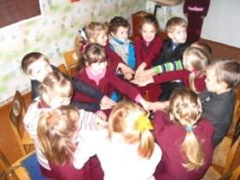
Створення умов для збереження фізичного, психічного та духовного здоров’я учнів
Дюксинської ЗОШ І-ІІІ ступенів
Головною метою нашої школи є формування особистості, яка здатна займатись самовихованням та самоосвітою;
збереження, зміцнення здоров'я учнів;
формування в них до здоров'я відповідального ставлення .

Slide 9
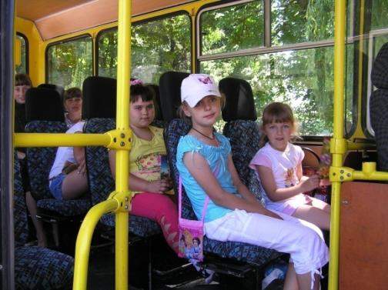
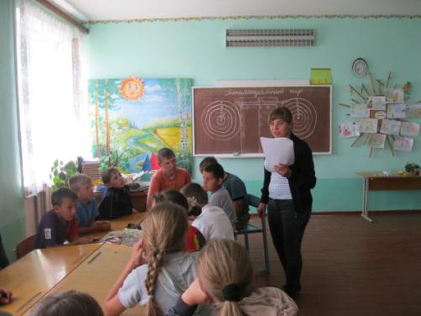
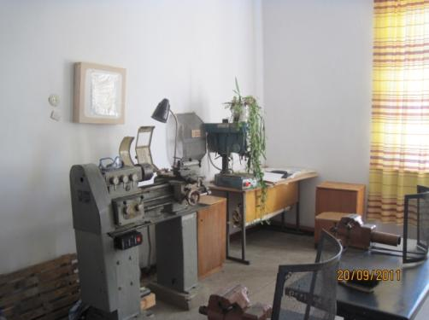
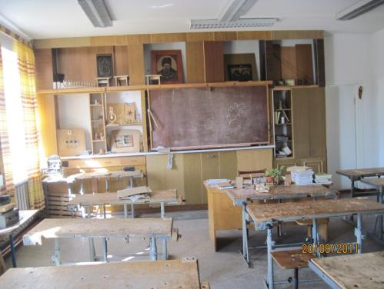
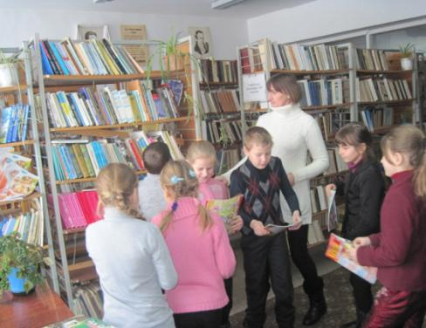
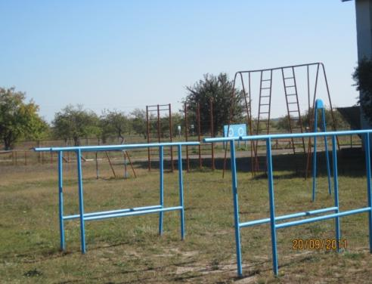
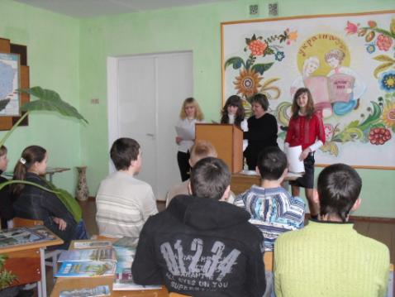
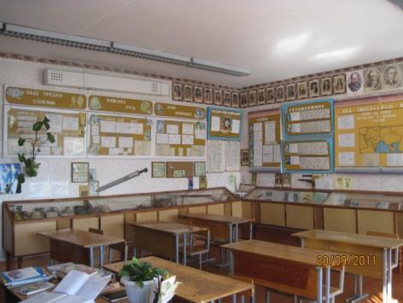
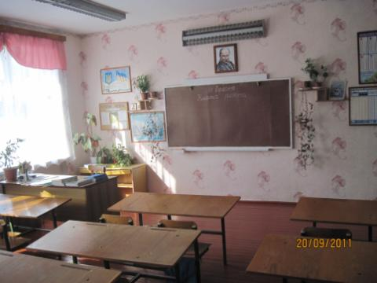
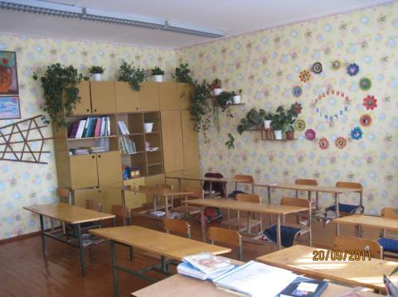
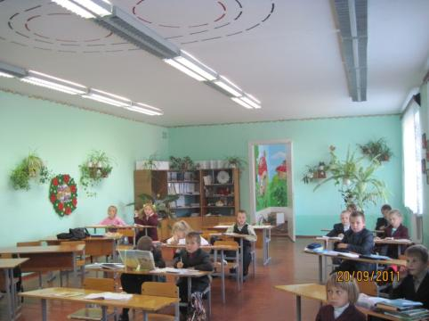
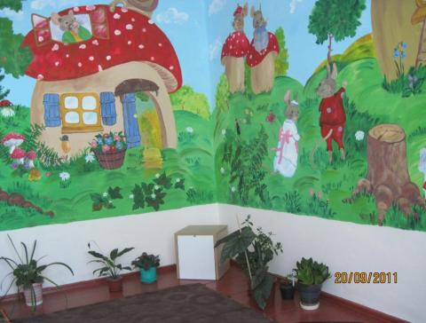
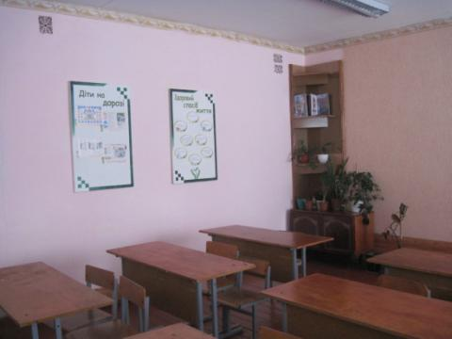
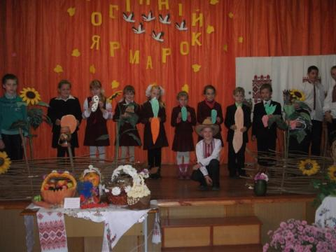
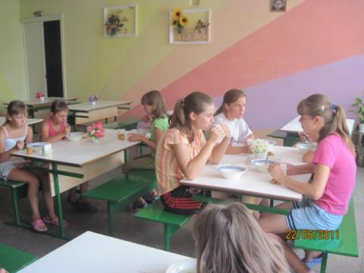
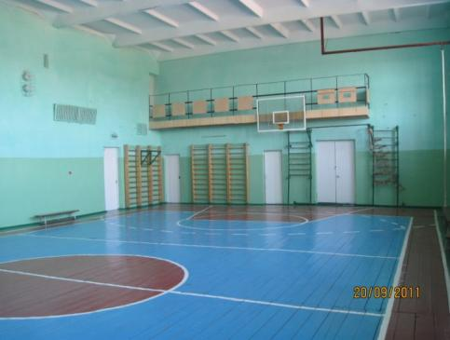
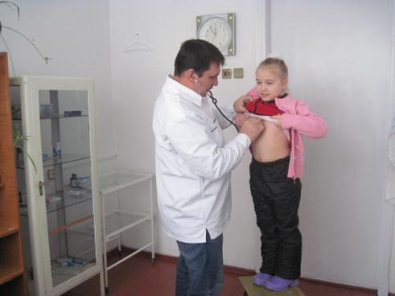
З цією метою у школі успішно діють:
центр екологічного виховання;
історико-краєзнавчий музей;
класні, ігрові кімнати;
кабінет основ здоров’я;
актова зала;
шкільна їдальня;
спортзал;
бібліотека;
спортивне містечко;
майстерні для обслуговуючої і технічної праці;
медичний кабінет;
програма «Шкільний автобус»;
психологічна служба.

Slide 10


Напрямки для реалізація складових здоров'я
1
Фізична складова
2
Соціальна
складова
3
4
Психічна складова
Духовна складова
Основні завдання здоров'язберігаючого навчання та виховання :
формування в дітей стійкої позиції, що передбачає визначення цінності здоров'я, почуття відповідальності за збереження й зміцнення власного здоров'я;
поглиблення знань, умінь та навичок, пов`язаних з усіма складовими здоров'я;
збереження і зміцнення здоров'я дітей.
Формування в учнів компетентного ставлення до власного здоров'я неможливе без реалізації всіх складових здоров'я.

Slide 11
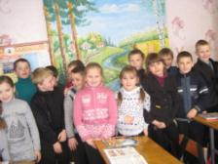
Реалізація фізичної складової здоров`я здійснюється через
а) Оздоровча рухова діяльність: гімнастика, фізкульт-хвилинки; рухливі ігри;
б) правильна постава;
в) профілактика сколіозу,запобігання гіподинамії;
г) дихальні вправи;
ЗМІЦНЕННЯ ЗДОРОВ`Я
д) гімнастика для очей;
е) дотримання режиму дня;
є) культура чищення зубів;
ж) навчання культури споживання їжі.
Знання свого особистого здоров'я

Slide 12
Здоров’язберігаючі технології
Масажні килимки
Фізкультхвилинки
Звукова гімнастика
Кольоротерапія
Ранкова гімнастика
Уроки у природі
Музичний супровід
Аромотерапія
Навчання в русі
Релаксія
Арт-техніка
Казки та казкотерапія
Ігри та ігрова терапія
Звукова гімнастика
Мішечки з сіллю
Дихальна гімнастика
Пальчикова гімнастика
Зорово-координаційні тренажі

Slide 13
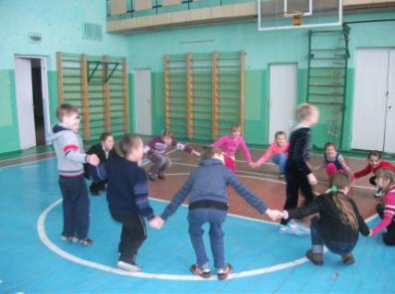
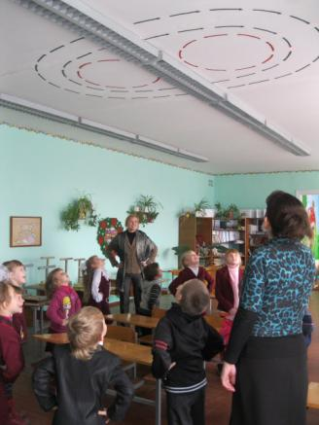
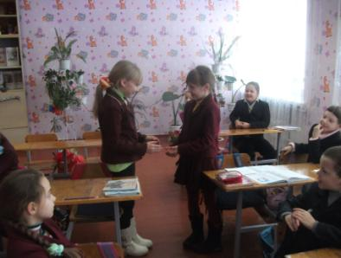
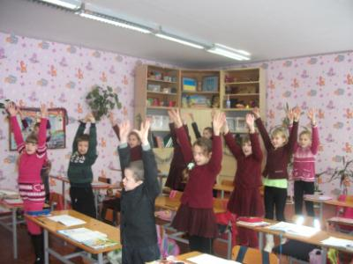
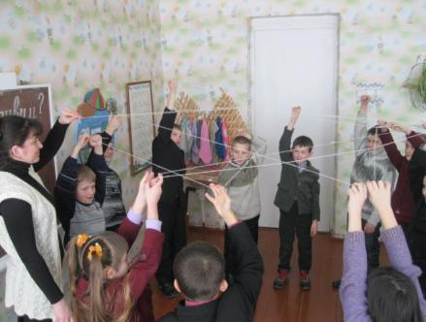
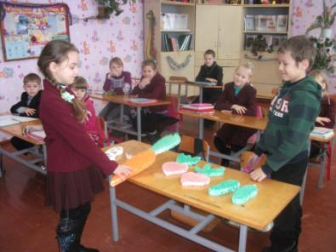
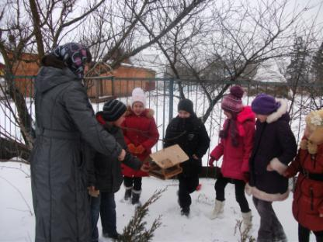
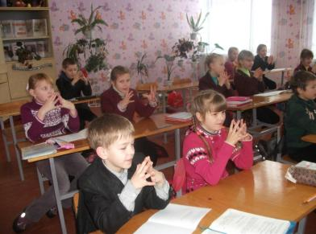

Slide 14
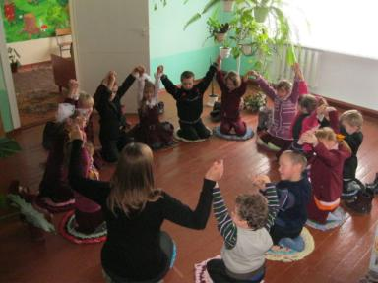
Робота психологічної служби
Створення сприятливого психологічного клімату.
Навчання керувати своїми емоціями.
Дотримання позитивного мислення.
Здійснення самоконтролю, самооцінки.
Здатність аналізувати наслідки шкідливих звичок.
Музикотерапія.
Кольоротерапія.

Slide 15
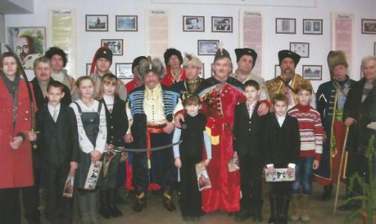
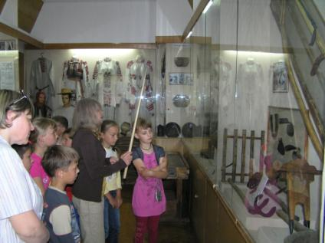
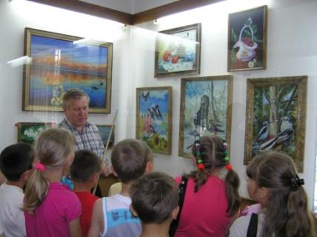
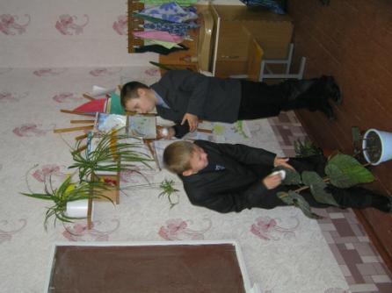
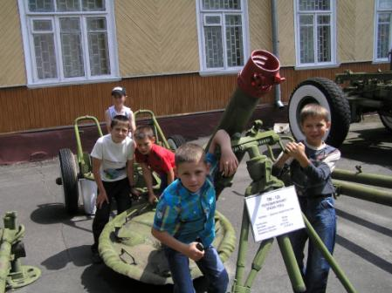
Духовна складова
Навчання усвідомленню життєвих цінностей;
навчання відповідальності за власні дії та вчинки;
виховання патріотизму,
любові до природи;
навчання доброзичливому ставленню до товаришів, дорослих.

Slide 16


Реалізація обласної програми національного виховання учнівської молоді Рівненщини на 2008-2020 рр.
Модель випускника початкової школи
Дюксинської ЗОШ І-ІІІ ступенів
Зміст виховання включає формування ціннісного ставлення особистості
до суспільства і держави
до історичних, культурних, духовних надбань
до сім’ї, родини, людей
до себе
до природи
до праці
до мистецтва

Slide 17
Пріоритетні напрямки роботи пришкільного оздоровчого табору «Берізка»
активний відпочинок та розвиток дітей через використання традиційних та інноваційних форм роботи
формування позитивної мотивації на здоровий спосіб життя
забезпечення систематичних занять фізичною культурою

Slide 18
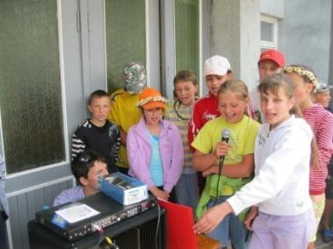
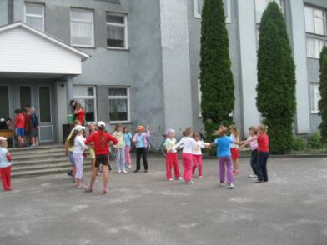
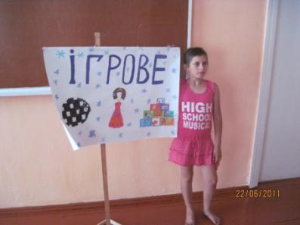
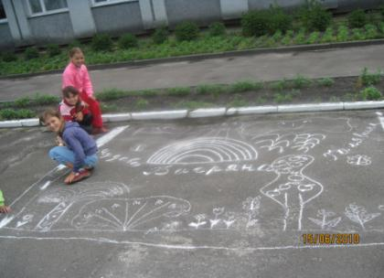
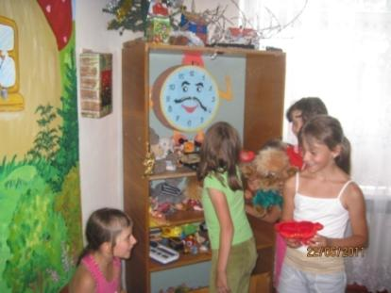
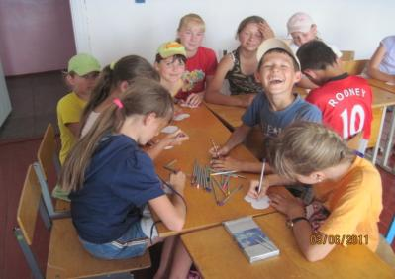
День здоров’я
Тренінг «Здоровий спосіб життя, яким я його собі уявляю»
Конкурсно-розважальна програма «Козацький турнір»
Рухливі ігри
Малі олімпійські ігри

Slide 19
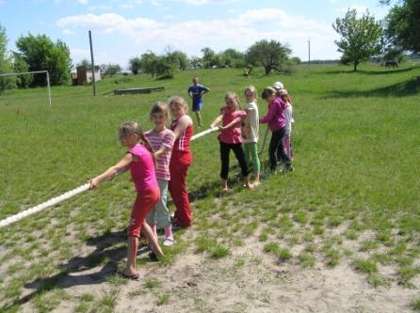
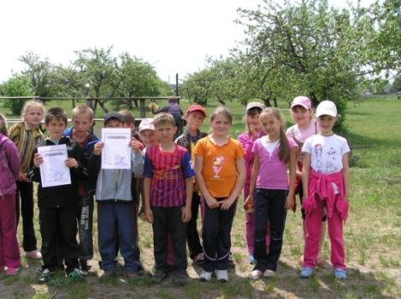
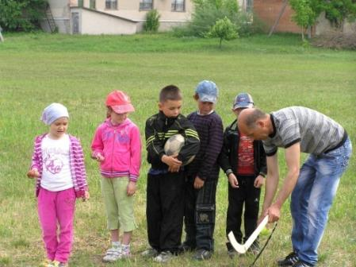
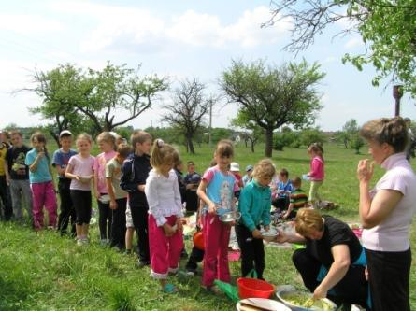
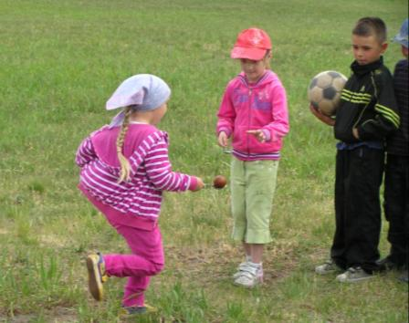
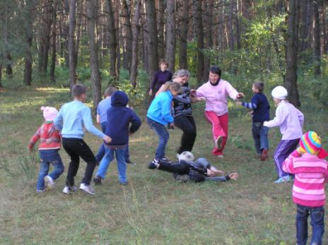
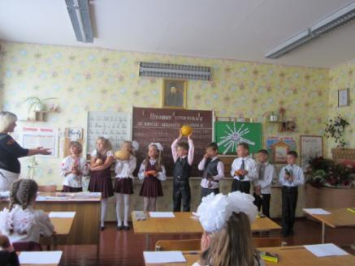
Позакласна спортивно-оздоровча робота
Спортивні змагання
Бесіди
Конкурси
Ігри
Свята

Slide 20
Робота з батьками
Освіта для батьків через батьківський лекторій
Батьківські збори
Залучення батьків до проведення позаурочних заходів
Обмін досвідом
Дні відкритих дверей
Консультації

Slide 21
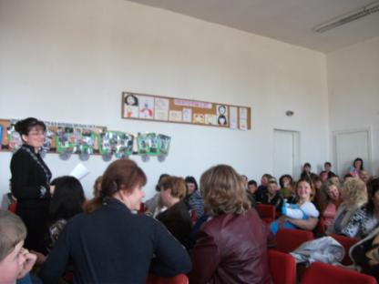
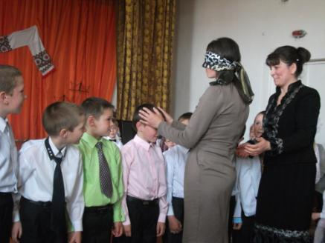
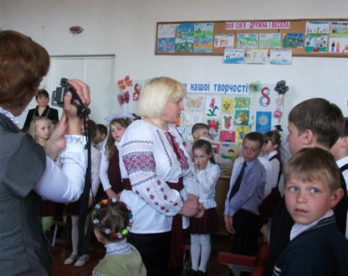


Робота з батьками

Slide 22
Пам’ятка вчителю
Вмійте почувати емоційний стан, настрій дитини.
Духовний світ учня формуйте делікатно і ненав’язливо.
Ставте вимоги не кривдячи, не принижуючи дитячої гідності.
Створіть у класному колективі сприятливий морально-психологічний клімат.
Поважайте гідність маленької людини.
Вмійте володіти собою і вчіть цього дітей.
Уводьте дітей у світ чудових почуттів.

Slide 23
Довіряйте своїм учням.
Будьте готові визнати свою помилку.
Будьте з дітьми відвертими. Захистіть їх від самотності та кривди.
Виховуйте чесність, справедливість, вольові якості.
Учіть дітей самовідновлюватись емоційно, духовно і фізично.
Прищеплюйте бажання бути здоровими і жити на здоровій Землі серед здорового суспільства.

Slide 24
Методичні доробки вчителів Дюксинської ЗОШ І-ІІІ ступенів з вироблення в учнів навичок здорового способу життя

Slide 25


Формування ціннісного ставлення особистості до себе. Упорядник Чудовець В.С., заступник директора з навчально-виховної роботи – Дюксин, 2011. – 78с.
Остапчук Н.А.
Здоров’язберігаючі технології – прогресивний метод збереження здоров’я учнів у сучасному освітньому середовищі (із досвіду роботи). Методичний посібник. – Костопіль.2014. – 76.

Slide 26


Петлюк М.Я.
Формування комунікативної компетентності молодших школярів (із досвіду роботи). Методичний посібник. – Костопіль. 2010. – 44 с.
Ляшук З.П.
Впровадження здоров’язберігаючої технології навчання за В.П. Базарним. Методичний посібник. – Дюксин.2010. - 24

Slide 27

Романюк Г.В.
Творче втілення педагогічної спадщини В.О. Сухомлинського у практику роботи (із досвіду роботи). Методичний посібник. – Костопіль, 2011. – 84 с.

Slide 28

Дякуємо за увагу !
Дюксинська загальноосвітня
школа І-ІІІ ступенів
вул. Шкільна 42а, село Дюксин
Костопільський район
Рівненська область
тел. (036) 57-63-246
e-mail : diuksynschool@ukr.net

